Slide 1



TRƯỜNG ĐẠI HỌC NGOẠI NGỮ-TIN HỌC THÀNH PHỐ HỒ CHÍ MINH
Đề tài:
WebSite Đặt Thức Ăn
Môn học: MẪU THIẾT KẾ PHẦN MỀM Giảng viên: Th.S Lý Đoàn Duy Khánh

Slide 2

HOÀN THÀNH TỐT
HOÀN THÀNH TỐT
HOÀN THÀNH TỐT
HOÀN THÀNH TỐT
NGUYỄN THANH TRƯỜNG – 18DH110233
LÊ TẤN TÀI – 18DH110026
Lã Hoành Nam –17DH110921
Nguyễn Thành Đạt 18DH110216

Slide 3

CONTENT
TƯ TƯỞNG HỒ CHÍ MINH VỀ ĐOÀN KẾT QUỐC TẾ
01 Giới thiệu
đồ án
02 Giới thiệu
Công nghệ
03 UserCase và
Chức năng
04 Demo website

Slide 4
Giới thiệu đồ án
01

Slide 5
1/ Giới thiệu
Cùng với sự phát triển của thông tin điện tử, báo điện tử, công nghệ số đang trở thành xu thế phát triễn mạnh mẽ trên tất cả các ngành nghề và trên toàn thế giới. Trong điều kiện Internet phổ biến rộng rãi như hiện nay, việc đưa một món ăn đến người dùng là việc hết sức dễ dàng, đem lại sự tiện lợi cho cả người mua và người bán. Với 1 thiết bị kết nối mạng, chúng ta có thể đưa sản phẩm của mình đến hàng triệu người dùng thông qua website thương mại điện tử.
Thông qua website này nhóm chúng em mong muốn sẽ tạo ra được 1 thị trường mua bán thức ăn năng động, nhằm đáp ứng nhu cầu trực tuyến giữa người bán và người mua, tạo cho người dùng nhiều trải nghiệm mới, mang đến nhiều lợi ích, thú vị khi kinh doanh cũng như là đặt thức ăn.

Slide 6
2/ Mục tiêu và nhu cầu
Các nhà kinh tế học đã đưa ra giả thuyết rằng thương mại điện tử sẽ dẫn đến việc cạnh tranh giá cả sản phẩm. Thực vậy, thương mại điện tử giúp người tiêu dùng thu thập nhanh chóng và dễ dàng thông tin đa dạng về sản phẩm, giá cả và người bán. Ngày nay đã xuất hiện nhiều website chuyên cung cấp dịch vụ đánh giá về sản phẩm và nhà cung cấp, so sánh giá cả giữa các website bán hàng. Hơn nữa, người tiêu dùng có thể trực tiếp đưa ra các đánh giá của mình về nhiều khía cạnh liên quan tới giao dịch mua sắm, giúp cho những người khác có nhiều cơ hội chọn lựa sản phẩm phù hợp nhất, hoặc chọn được người bán cung cấp dịch vụ tốt nhất, hoặc mua được sản phẩm với giá rẻ nhất.
Nhu cầu đặt thức ăn: Khi khách hàng muốn đặt thức ăn, tại trang home khách hàng có thể thêm thức ăn vào giỏ hàng, hoặc có thể tìm kiếm và tiến hành thanh toán.
Nhu cầu quản lý: Quản lý mọi thông tin đơn hàng, vận chuyển, phân quyền user, là phương pháp lập kế hoạch được sử dụng để dự báo, và quản lý nhu cầu về sản phẩm, dịch vụ.

Slide 7
Giới thiệu và đặc điểm công nghệ
02

Slide 8

1.ASP.Net Core
-Asp.net core là một open-source mới và framework đa nền tảng (cross-platform) cho việc xây dựng những ứng dụng hiện tại dựa trên kết nối đám mây, giống như web apps, IoT và backend cho mobile.
Ứng dụng ASP.NET Core có thể chạy trên .NET Core hoặc trên phiên bản đầy đủ của .NET Framework. Nó được thiết kế để cung cấp và tối ưu development framework cho những dụng cái mà được triển khai trên đám mây (clound) hoặc chạy on-promise.

Slide 9
1.ASP.Net Core
Đặc điểm của ASP.Net Core:
Thống nhất việc xây dựng giao diện web và APIs
- Razor Pages giúp việc code dễ dàng và hiệu quả hơn
- Blazor cho phép bạn viết code c# trên trình duyệt cùng javascript, chia sẻ server-side và client-side trong tầng logic được viết tất cả bằng .Net
- Phát triển và chạy trên nhiều môi trường hệ điều hành như Windows, macOS,LiNux
- Dễ dàng triển khai trên Cloud
- Mã nguồn mở hoàn toàn miễn phí
- Tích hợp sẵn các dependency injection
- Một ứng dụng nhẹ (lightweight), hiệu năng cao
- Hỗ trợ trên IIS,Apache,Kestrel,Docker

Slide 10
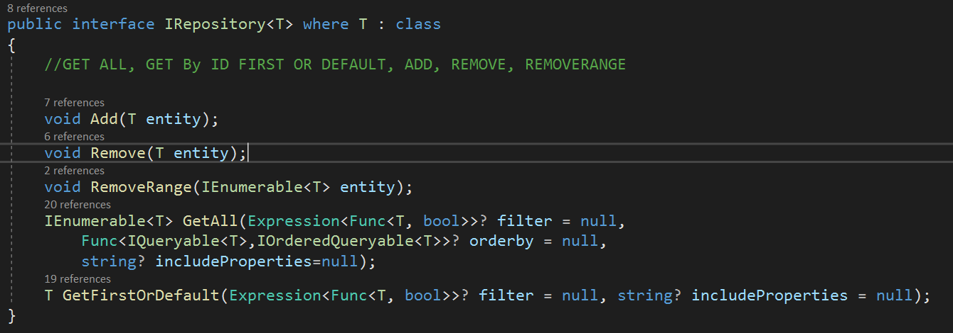
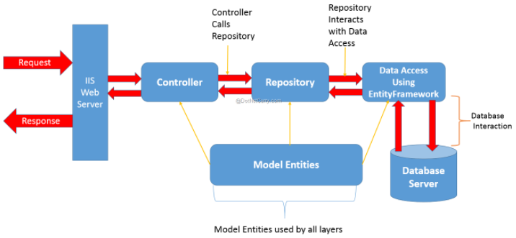
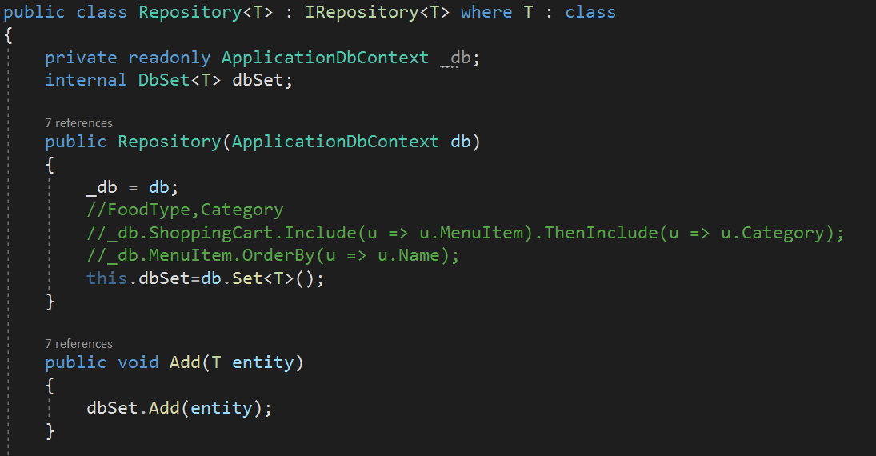
2.Repository Pattern

Slide 11
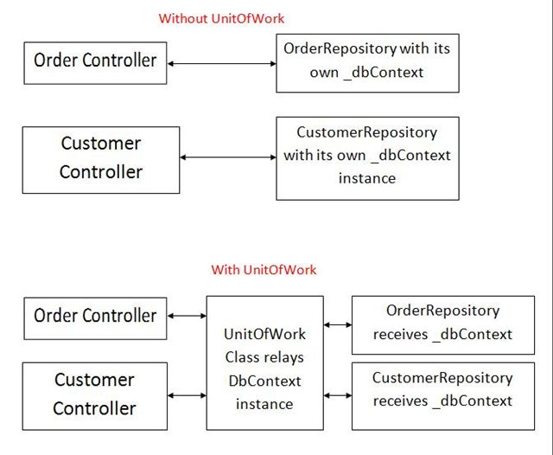
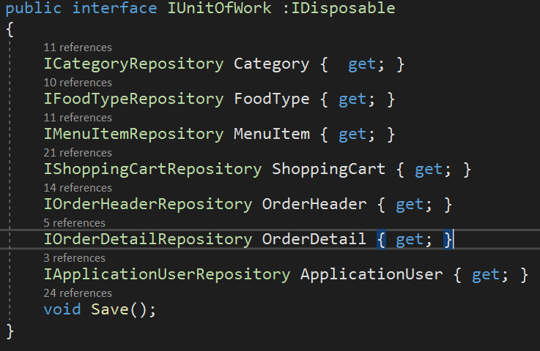
3. Unit of work

Slide 12
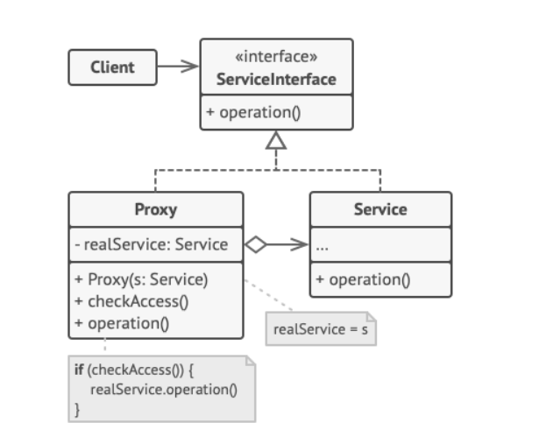
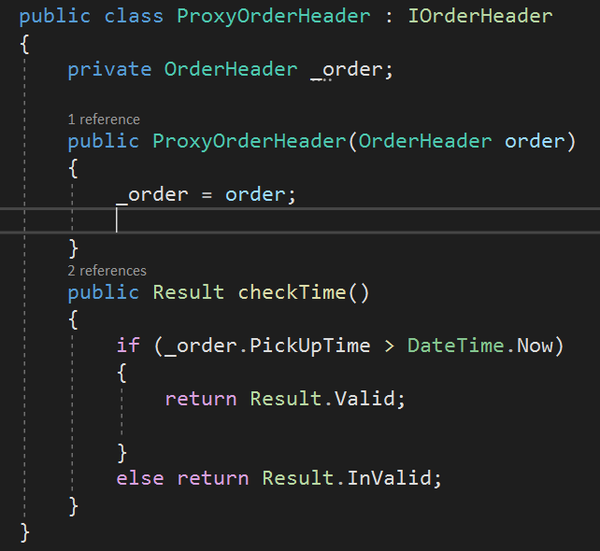
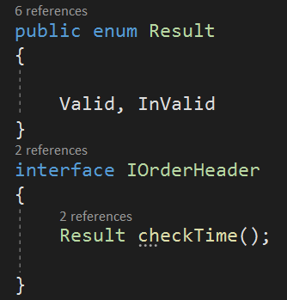
3.Proxy Pattern

Slide 13
UserCase và chức năng của website
03

Slide 14
a. UserCase

Slide 15
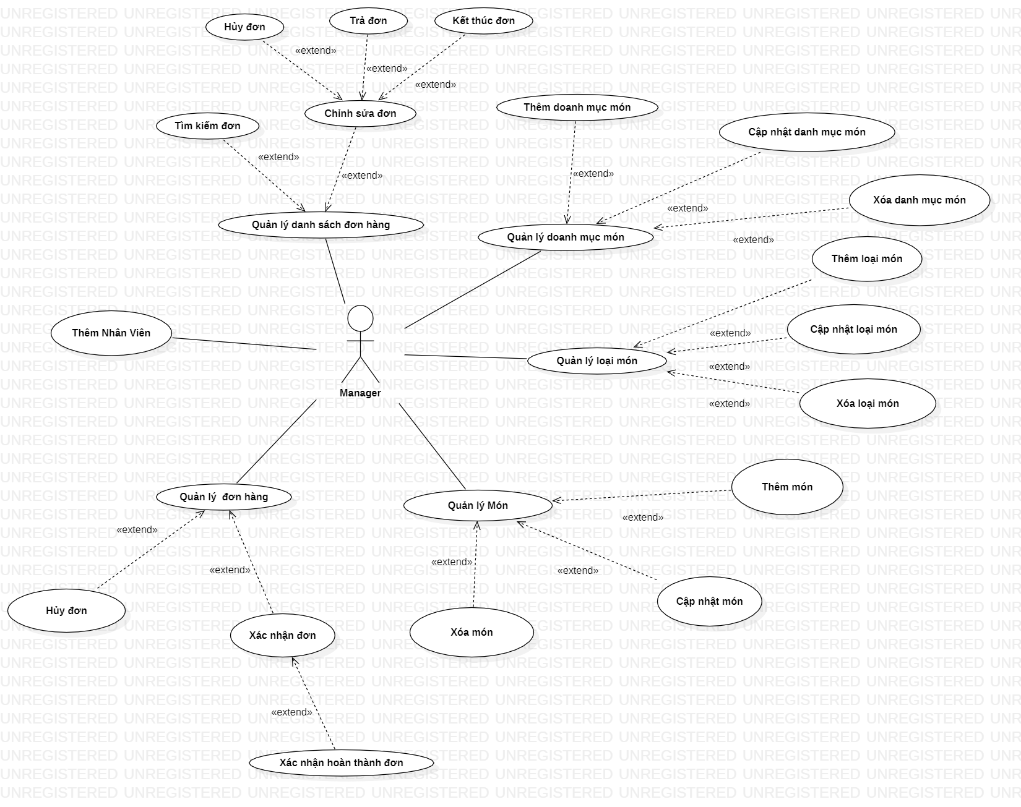

Slide 16
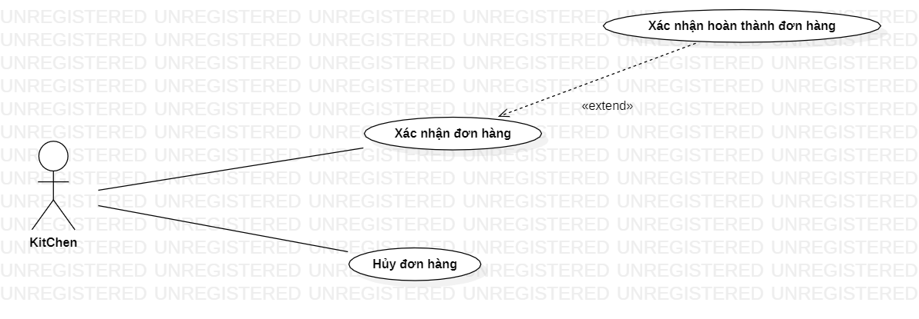
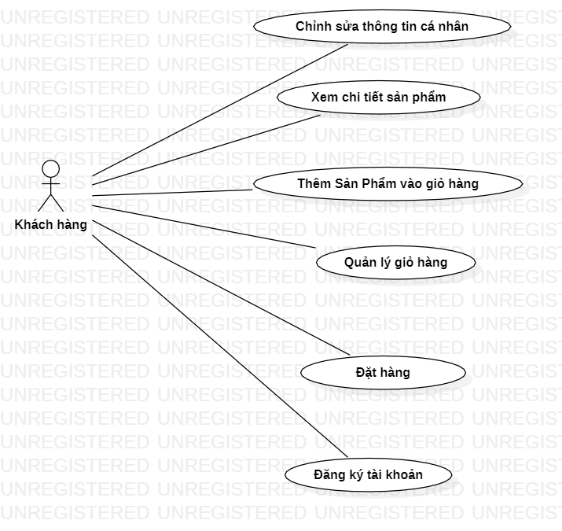
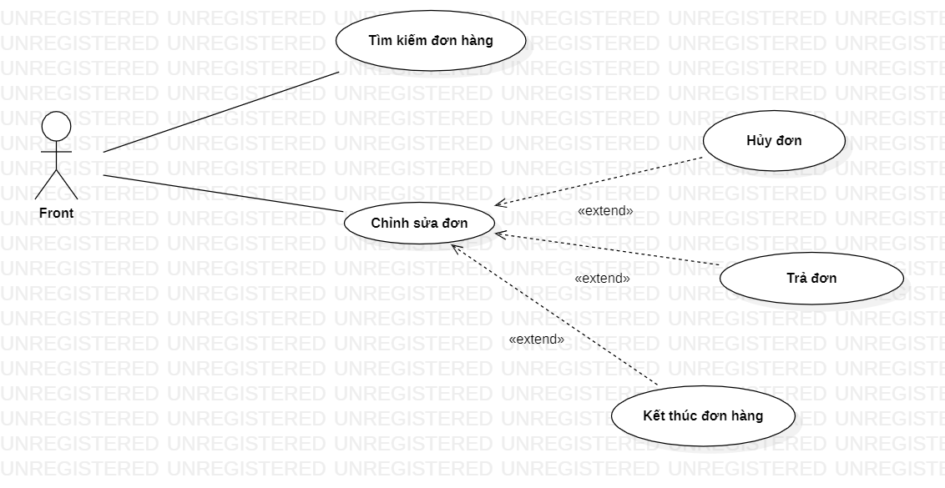
a. UserCase

Slide 17
b. Chức năng
Quản lý:
Quản lý danh sách đơn hàng: Tìm kiếm đơn hàng, Chỉnh sửa đơn hàng.
Quản lý doanh mục món: Thêm, xóa, cập nhật danh mục món.
Quản lý loại món: Thêm, xóa, cập nhật loại món.
Quản lý món: Thêm, xóa, cập nhật món
Quản lý đơn hàng: Xác nhận đơn, hủy đơn.
Khách hàng:
Đăng ký, Đăng nhập, Chỉnh sửa thông tin, Xem chi tiết sản phẩm, quản lý giỏ hàng, đặt hàng.

Slide 18
Demo website
04

